Slide 1
Infektionsbiologi
KURT:
Han har igen været indlagt med lungebetændelse og er sat i penicillinbehandling.

Slide 2
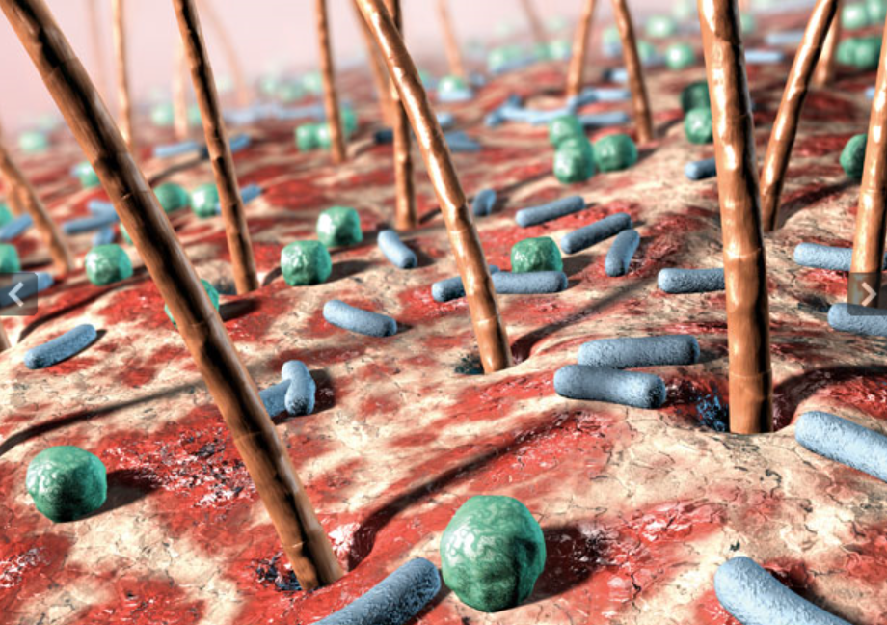
Der er flere bakterieceller på din krop end der er menneskeceller i din krop
Sunde organismer rammes ikke let af infektionssygdomme:
Spiser ernæringsrigtig kost
Motionerer jævnligt
Ikke ryger
Ikke er stresset
Sted | Typiske bakterier
Huden | Staphylococcus Corynebacterium Propionibacterium acnes Enteriske bakterier
Oropharynx | alfa-hæmolytiske streptokokker Micrococcus Corynebacterium Niesseria Haemophillus Spirochetes
Tyktarmen | Streptococcus Enterococcus Lactobacillus Clostridium Bacteroider Enteriske bakterier
Vagina | Streptococcus Lactobacillus Bakteroider Mycoplasma
Den ydre barriere
Huden – sej og uigennemtrængelig - Hudens lave pH
Tårevæske med enzymer - Normalflora

Slide 3


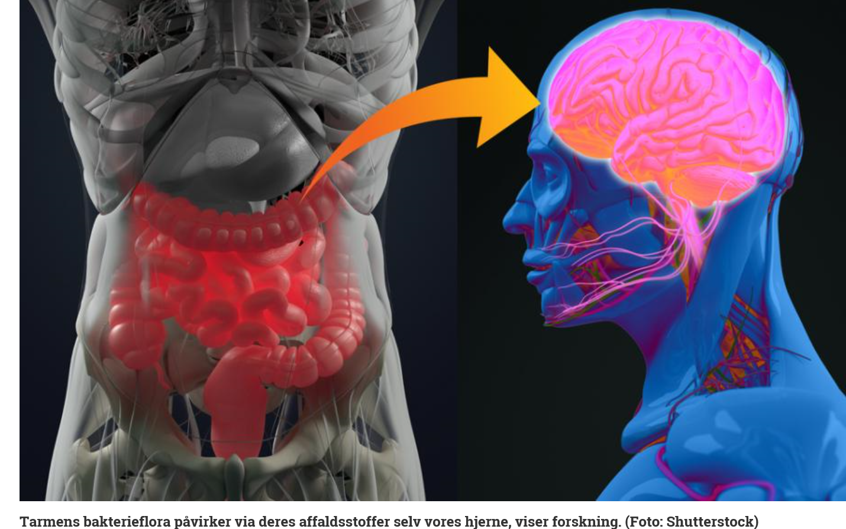

Slide 4


Slide 6
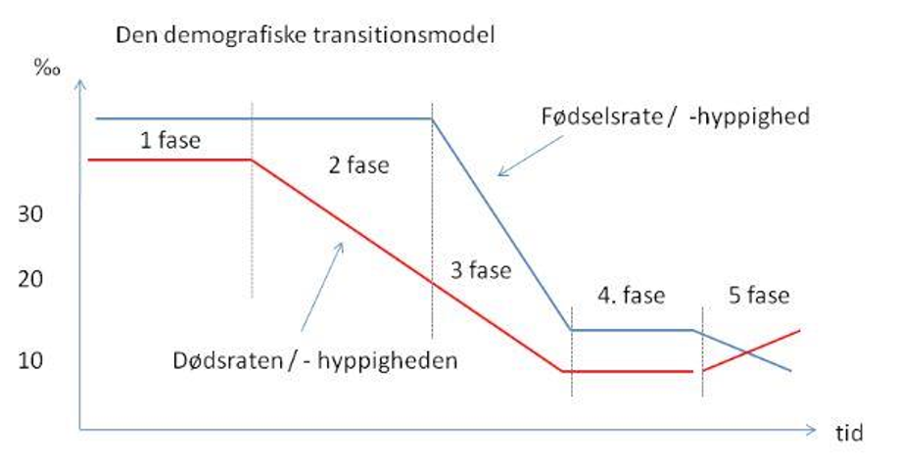
Færre infektionssygdomme pga. bedre hygiejne, bedre boliger, forbedret og tilstrækkelig kost
Hyppige infektionssygdomme pga dårligt immunforsvar ved for dårlig kost

